Slide 1

Планета Земля
Погода
17-й урок географии в 6-м классе
Учитель географии МБОУ “Спасская СОШ” Санкина И.А.

Slide 2
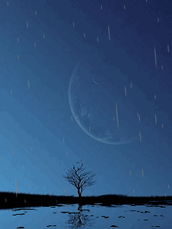
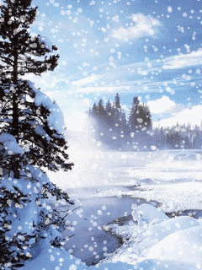
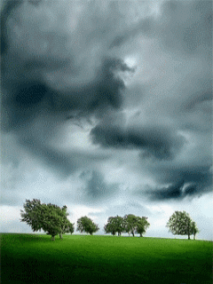
Представьте себе ситуацию, когда встречаются незнакомые люди. Что чаще всего является темой их разговора?
О чём сегодня пойдёт речь?

Slide 3
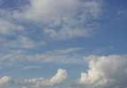
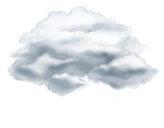
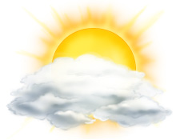

Тема урока:
ПОГОДА
«Не браните погоду, если бы она не менялась, то девять человек из десяти не смогли бы начать ни одного разговора»
Френк Хаббарт

Slide 4




Данные метеослужбы для Рязани в 2010 и 2013 годах
Погода в Рязани, 30 марта 2010 года
Переменная облачность, температура - +3; +12*С. Давление 746 мм рт ст, влажность – 55%, ветер - Ю
Погода в Рязани, 30 марта 2013 года
Переменная облачность, температура - -2; +1*С. Давление 749 мм рт ст, влажность – 40%, ветер - ЮВ
Сравните два факта.
Какой вопрос
у вас возникает?
Почему прогнозы погоды, составленные для одной территории в один и тот же сезон, но в разные годы, не всегда совпадают?

Slide 5
Почему прогнозы погоды, составленные для одной территории в один и тот же сезон, но в разные годы, не всегда совпадают?
Составляем план решения проблемы (ваши действия)

Slide 6


Сегодня на уроке
Вы узнаете:
Что такое погода;
Какие метеорологические
элементы её характеризуют;
Почему погода изменчива;
Что такое прогноз погоды;
Как составляется прогноз погоды.

Slide 7
Вспомните:
Народные приметы погоды, которые вы знаете (задания в группах).
О чём говорится в прогнозе погоды?
о времени
о месте
о метеорологических элементах

Slide 8
- Дайте определение:
ПОГОДА – это…
- Сравните с определением на с. 114.

Slide 9
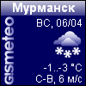
Погода – это состояние тропосферы в данном месте в данное время.
Метеорологические элементы погоды:
Температура воздуха
Атмосферное давление
Ветер
Облачность
Осадки

Slide 10
Почему прогнозы погоды, составленные для одной территории в один и тот же сезон, но в разные годы, не всегда совпадают?
Просмотр видеофильма
Известный американский писатель Марк Твен писал: “Если вам не нравится погода, то подождите немного”. Как вы думаете почему?

Slide 11

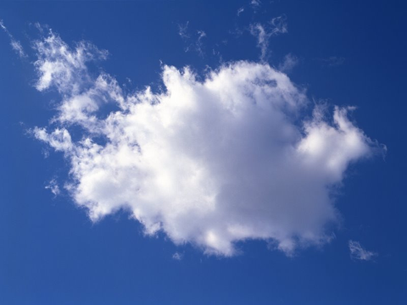
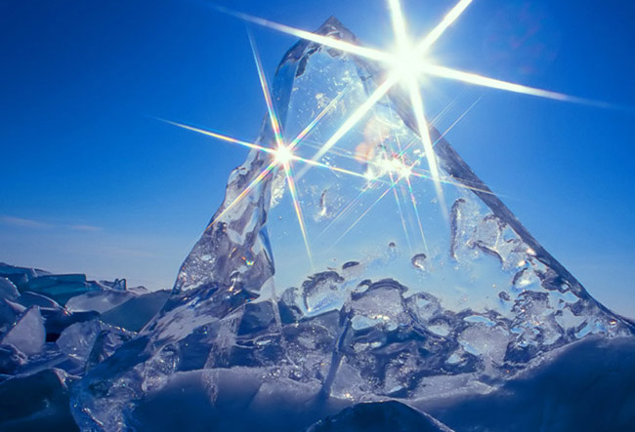
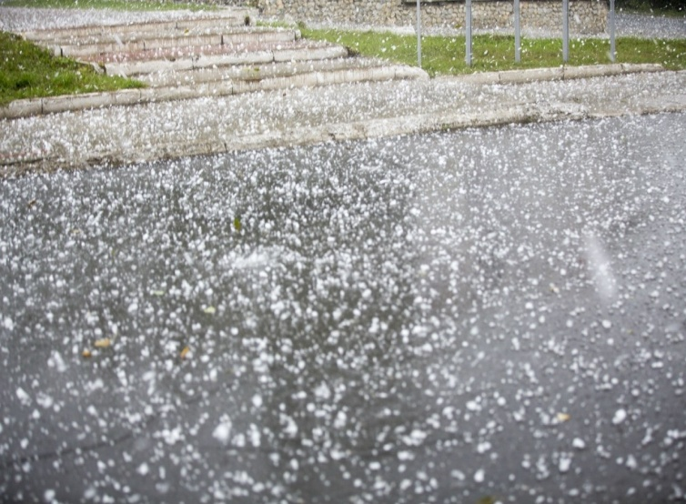
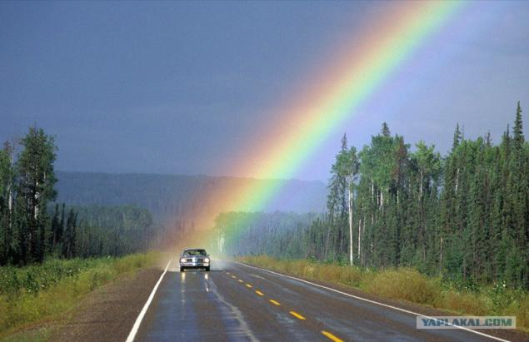
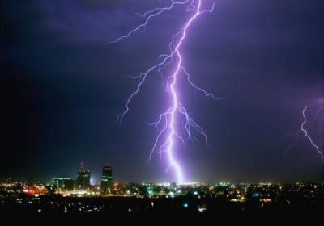
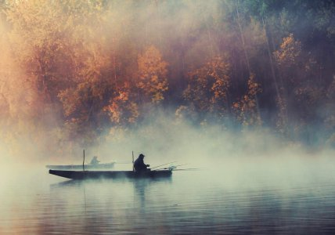
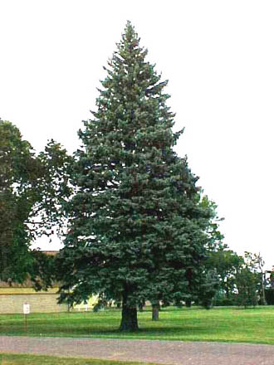
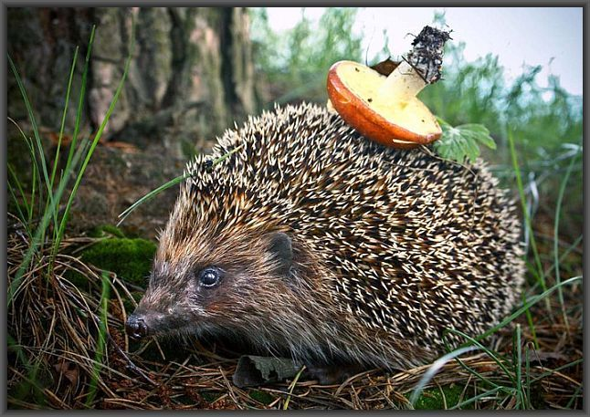
Задание: из первых букв слов-отгадок составить слово, относящееся к погоде
МЕТЕОРОЛОГ

Slide 12
Метеорология - это наука об атмосферных явлениях, занимающаяся составлением карт погоды.
Метеорологические станции
Метеорологические спутники
Всемирная метеорологическая организация
Синоптики – люди, занимающиеся составлением прогноза погоды

Slide 13

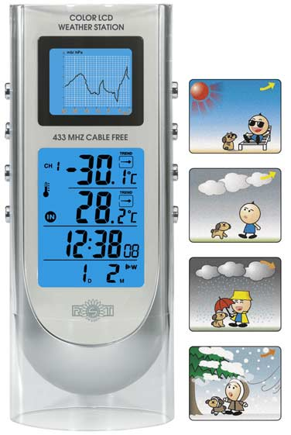
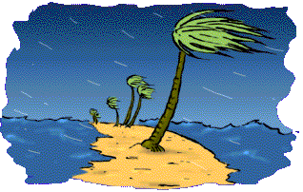

РАБОТАЕМ С СИНОПТИЧЕСКОЙ КАРТОЙ (атлас, с. 32-33)
Задания по группам

Slide 14
РАБОТАЕМ СИНОПТИКАМИ
По синоптической карте (атлас, с.32) опишите погоду:
1 группа – в Москве;
2 группа – в Самаре;
3 группа – в Волгограде;
4 группа – в Екатеринбурге
План описания:
1.Температура воздуха
2.Атмосферное давление
3.Направление и сила ветра
4.Облачность
5.Осадки

Slide 15
РАБОТАЕМ СИНОПТИКАМИ
Выступления групп

Slide 16
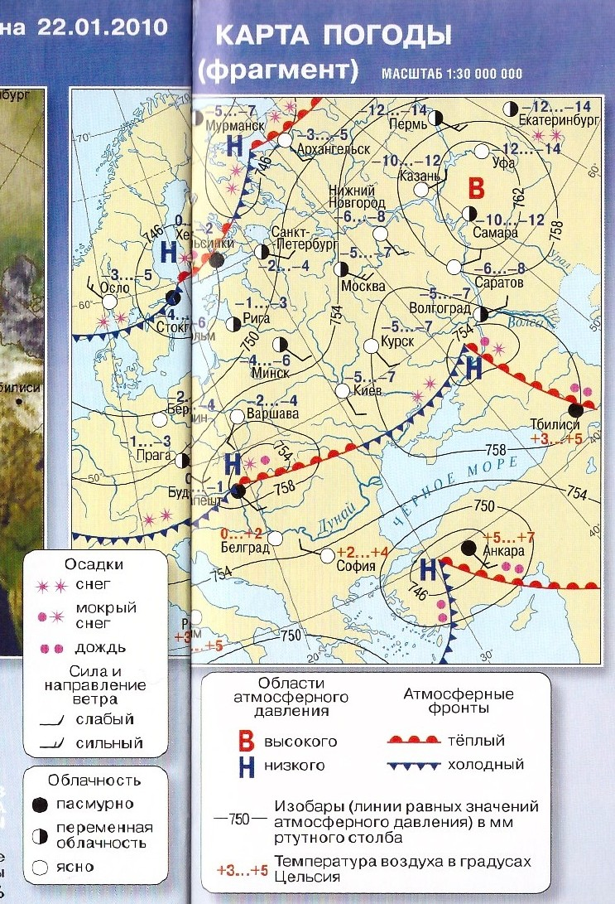

Slide 17

«Ребята, а что необходимо нам с вами, чтобы хорошо работать с синоптической картой?»

Slide 18
Гимнастика для глаз
Выполните горизонтальные движения глазами: направо-налево.
Поднимите глазки вверх, опустите вниз.
3. Быстро сожмите и разожмите глаза.
4. Часто поморгайте глазами.

Slide 19
?
Готовимся к ОГЭ
(открытый банк заданий ФИПИ)
(задание для 1 и 2 групп)
10.Какой из перечисленных городов, показанных на карте, находится в зоне
действия антициклона?
1) Архангельск
2) Салехард
3) Ростов-на-Дону
4) Москва
11.Карта погоды составлена на 12 апреля. В каком из перечисленных городов,
показанных на карте, на следующий день наиболее вероятно существенное
похолодание?
1) Пермь
2) Сыктывкар
3) Омск
4) Тюмень

Slide 20
?
Готовимся к ОГЭ
(открытый банк заданий ФИПИ)
(задание для 3 и 4 групп)
10.Какой из перечисленных городов, показанных на карте, находится в зоне
действия циклона?
1) Мурманск
2) Новосибирск
3) Тюмень
4) Воронеж
11.Карта погоды составлена на 25 декабря. В каком из перечисленных городов,
показанных на карте, на следующий день наиболее вероятно существенное
потепление?
1) Москва
2) Санкт-Петербург
3) Оренбург
4) Новосибирск

Slide 21
Итог урока
Как ответим на вопрос урока:
«Почему прогнозы погоды, составленные для одной территории в один и тот же сезон, но в разные годы, не всегда совпадают?»
Сделайте вывод по уроку

Slide 22
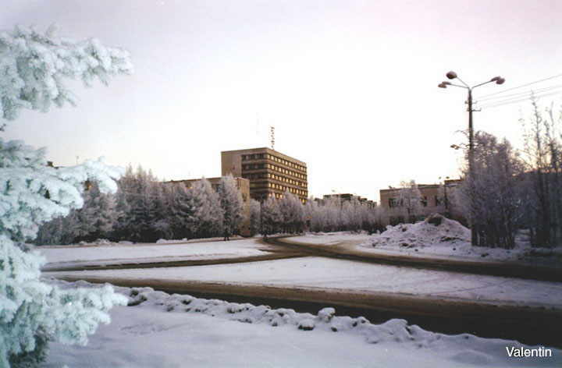
Вывод:
Изменение температуры
Изменение атмосферного давления
Изменение направления ветра
Изменение облачности, осадков
Смена воздушных масс
Изменение погоды

Slide 23
Самооценка
Оцени свою работу на уроке
Какую работу выполнял на уроке?
Какая была цель работы, что нужно было получить в результате?
Удалось получить результат? Найдено решение, ответ?
Справился полностью правильно или с незначительной ошибкой (какой, в чем) ?
Справился полностью самостоятельно или с небольшой помощью (кто помогал, в чем)?
Какую ты ставишь себе отметку?

Slide 24

ТЕЛЕГРАММА
На мастер-классе я…
Самым интересным для меня сегодня было…
В своей дальнейшей работе я…
Я пожелал бы ведущему мастер-класс учителю…

Slide 25
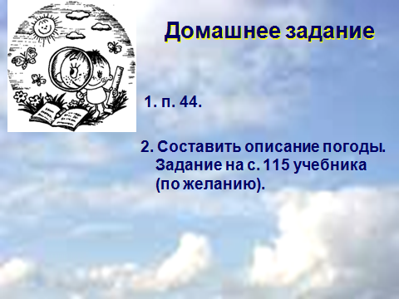

Slide 26
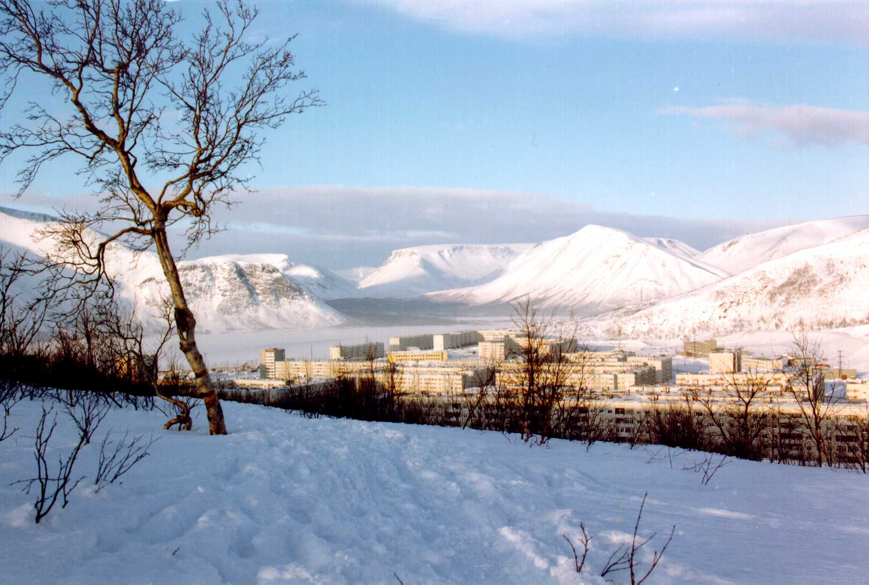
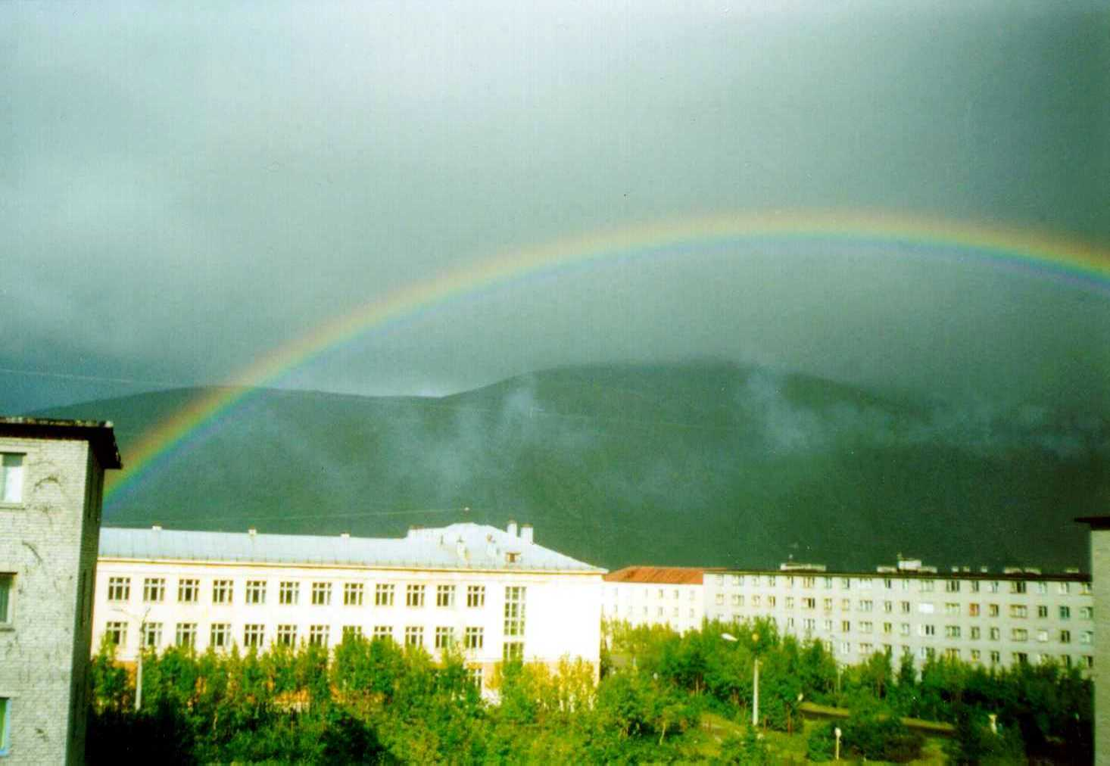


У ПРИРОДЫ НЕТ
ПЛОХОЙ ПОГОДЫ

Slide 27



